Slide 1

Welkom
Algemene Ledenvergadering RFC
13 april 2018

Slide 2
Agenda
Opening en mededelingen
Vaststellen notulen van de vorige ALV
Beleidsplan 2018-2023
Stand van zaken nieuwbouw
Uitslag enquête januari 2018
Prestatievoetbal: voordelen zaterdag/zondag
Toelichting stemprocedure
Rondvraag

Slide 3
1. Opening en mededelingen
Tijdelijk benoeming bestuurslid sponsorzaken
Vacante positie bestuurslid Accommodatie

Slide 4
2. Vaststelling notulen vorige ALV

Slide 5
3. Beleidsplan 2018-2023
Beschrijving van de vereniging (incl. organisatiestructuur)
Speerpunten voetbaltechnisch
Jeugd
seniorenselectie
Overige speerpunten

Slide 6
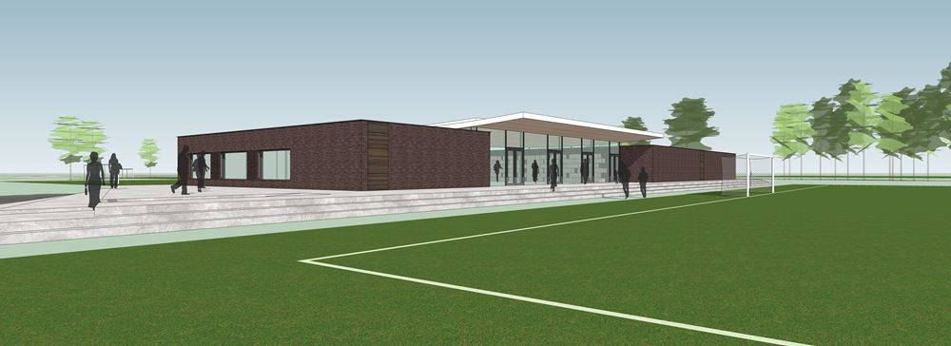
4. Stand van zaken nieuwbouw

Slide 7
5. Uitslag enquête januari 2018
Totaal aantal respondenten: 327
Voorkeur zaterdag: 180 (55%)
Voorkeur zondag : 147 (45%)
Senioren: geen verschil in voorkeur tussen zaterdag en zondag
Jeugd en vrijwilligers: voorkeur zaterdag

Slide 8
6. Prestatievoetbal: zaterdag/zondag
Waarom nu de beslissing?

Slide 9
6. Prestatievoetbal: zaterdag/zondag
Zaterdag | Zondag
Landelijke tendens naar zaterdag door verandering van vrijetijdsbesteding: zaterdag vrije dag met verplichtingen, zondag steeds meer familiedag (andere activiteiten) | Directe omgeving Raamsdonksveer meer “zondag” verenigingen. Meer derby’s.
Uniek sellingpoint . Er ontstaat een sterke concurrentiepositie naar omliggende verenigingen binnen de gemeente en net daar buiten. | Meer belangstelling toeschouwers / ambiance bij wedstrijden 1e elftal zondag.
Minder belasting vrijwilligers (slechts 1 dag in het weekend). Voorkeur vrijwilligers is zaterdag (uitkomst enquête). | Extra kantine-omzet (verdeeld over zaterdag en zondag)
Binding tussen jeugd en senioren binnen RFC wordt groter bij voetballen op 1 dag. Jeugd is dit al gewend. | Spreiding wedstrijden: 1. jeugd die voetbalt op zaterdag kan prestatie-elftall zelf zien voetballen op zondag. 2. Leidt tot betere bezetting van de accommodatie (velden, kleedkamers)
Meer belangstelling voetballers voor (recreatie)voetbal op zaterdag. | Voorstel van fusiebegeleidingscommissie.
Notes:
Je maakt een keuze voor de lange termijn (op korte termijn een financieel risico).

Slide 10
7. Toelichting stemprocedure
Wie mogen er stemmen?
Machtigingen
Stemprocedure
Kiescommissie

Slide 11
8. Rondvraag en afsluiting
Bedankt voor jullie komst

Slide 12


